Slide 1
Развивающая предметно-пространственная среда в рекомендациях авторов образовательной программы «Радуга».
Подготовила: воспитатель Фролова Т.В.

Slide 2
Минимальный уровень материально-технического обеспечения позволяет успешно реализовать ФГОС дополнительного образования в массовом детском саду, с любыми, сколь угодно скромными материальными возможностями. Он подразумевает сотворчество педагогов и родителей в создании развивающей предметно-пространственной среды, многие элементы которой создаются их руками с посильным участием детей. Такие элементы предметно-развивающей среды не менее привлекательны для детей, чем современное оборудование промышленного производства.
Если организация располагает некоторыми дополнительными возможностями в плане кадров или материальной базы, например, имеет бассейн или физкультурный зал, театральный зал, дополнительных специалистов, то у организации есть ресурс создать базовый уровень материально-технического обеспечения.
Если организация, группа или несколько групп в ней ориентированы на работу с семьями, имеющими более высокие запросы к образованию ребенка и готовыми финансово поддержать развитие материальной базы детского сада, или организация реализует интересные образовательные проекты, поддерживаемые учредителем, организует дополнительные платные образовательные услуги, можно обеспечить расширенный уровень материально-технического обеспечения.

Slide 3
Принципы формирования материально-технической базы.
Составляющие материально-технической базы | Минимальный уровень | Базовый уровень | Расширенный уровень
Здание и прилегающая территория | Любое | Приспособленное; типовой проект. Наличие оборудованной детской площадки для прогулок. | Индивидуальный проект. Наличие спортивной площадки – мини-стадиона. Наличие мини-сада (парка).
Помещение детского сада | Только групповые помещения и технические службы | Наличие нескольких специализированных кабинетов, студий. Наличие спортивного/ музыкального зала. Наличие отдельного помещения для методической службы (педагогический коллегий) | Наличие оборудованного театрального зала. Наличие бассейна. Наличие оздоровительного центра. Наличие зимнего сада, живого уголка.
Групповое помещение | Любое | Наличие отдельной спальни в группе. Элементы «фирменного» оформления «радужной» группы | Оборудовано рабочее место воспитателя, включая компьютер. Есть комплект мебели для взрослого – мягкая мебель, шкафы, стол
Бытовое оборудование, инвентарь | Доступное | Полная сервировка, включая детские ножи, вилки, ложки двух размеров. Привлекательные постельные, гигиенические принадлежности; хозяйственное оборудование. Детские комплекты для бытового труда. | Наличие праздничного сервиза, скатертей, вазочек, других элементов праздничного декора.
Оборудование для развития детей в соответствии с содержанием образовательных областей | Для детей младенческого и раннего возраста
 | Для детей дошкольного возраста

Slide 4
Авторы программы «Радуга» считают необходимым наличие в РППС следующих элементов:
Сокровищницы
(это могут быть чудесные мешочки, чемоданчики, коробочки на каждого ребенка).
Создание сокровищниц с (2-3 лет). Все для хранения близких и дорогих предметов. собрание ребенком на прогулке вы предлагаете ему оставить на улице. Для малыша все собранное им имеет ценность. Поэтому у каждого малыша должна быть сокровищница
Создание сокровищниц с (3-4 лет). В начале учебного года каждый ребенок приносит в группу свою сокровищницу. Это может быть сумочка, рюкзачок, неиссякаемый источник для наблюдений. бесед с ребенком в течение всего учебного года.

Slide 5
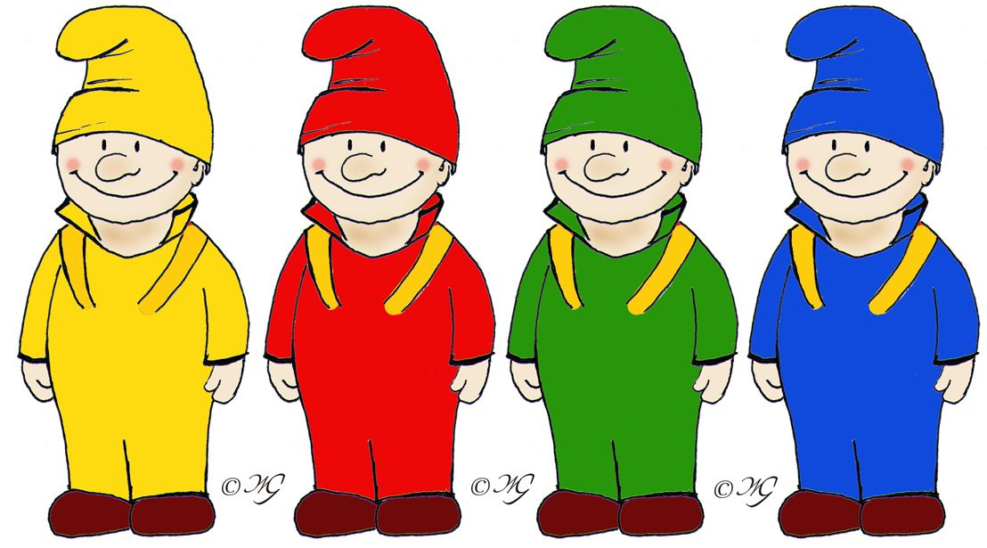
Город цветных человечков
(с 3-4 лет) (красный, желтый, синий)
Для занятия изготавливается персонаж – человечек типа гномика, одетый с головы до ног в красную одежду. Подбираются картинки с изображением разных предметов красного цвета, в том числе красный круг, красный треугольник. Затем делают коллективную аппликацию.

Slide 6
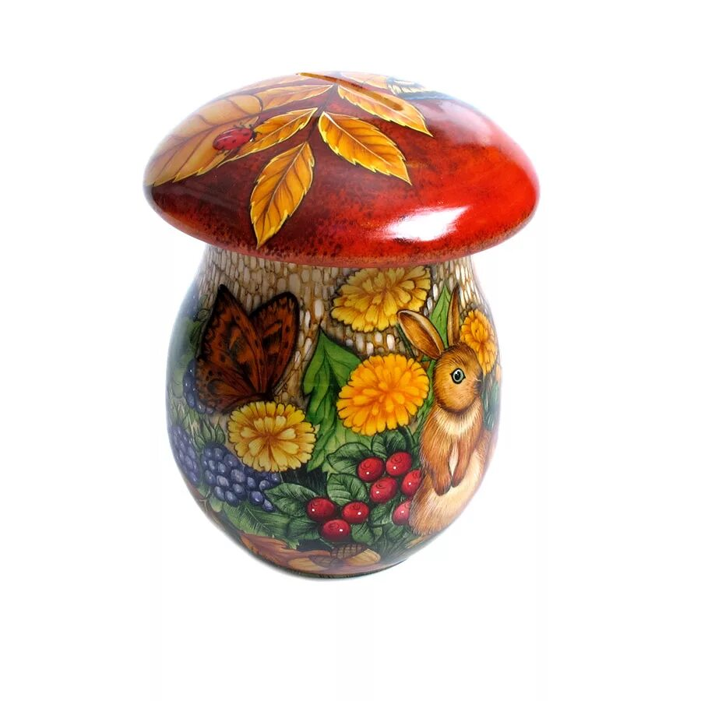
Копилки:
«Подарки осени», (зимы, весны, лета) рекомендуется с 3-4 лет.
(В процессе наблюдений природа и ее представители периодически делают детям подарки. Например: осень – это красивые листья, красивые ягоды рябины, шиповника, семена разных растений, зарисовки осеннего дождя и луж, голые веточки. Отдельные яркие моменты педагоги фиксируют с помощью фото. Именно эти материалы собирают в копилку «Подарки осени», последующем зимы, весны, лета.

Slide 7
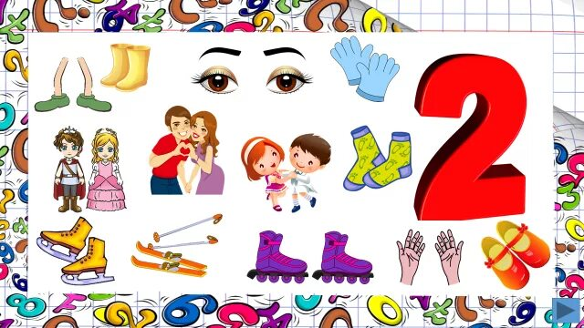
Фризы:
- Числовой фриз рекомендуется (с 4-5 лет).
Числовой фриз – это последовательность из девяти страниц. расположенных в порядке возрастания представленных на них чисел. Каждая страница – это тематический коллаж. Обязательно разместите соответствующую цифру, изображенную в разных шрифтах, разного размера и цвета. Коллаж должен быть максимально декоративным и интересным. Он помещается на стену в группе и постепенно «наращивается». К концу года все девять страниц фриза будут перед глазами детей. Их можно использовать и при работе в других группах и для повторения материала в старшей группе.

Slide 8
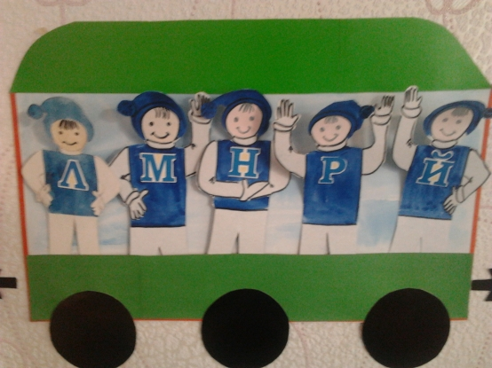
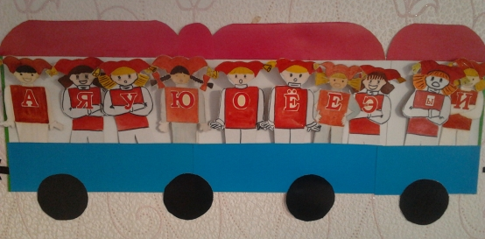
- Буквенный фриз (с 5-7 лет).
Этот буквенный фриз сделан в виде поезда. Паровозик ведет вагоны с буквами. Первый вагон – это гласные. У всех букв артикуляция звуков (ротик в произнесении звука). Второй вагон – самые звонкие согласные звуки. Третий вагон – звонкие согласные звуки и четвертый – глухие согласные. Пятый вагон – это непарные согласные звуки. У человечков буква на груди. Они вынимаются и их можно использовать на занятии и в индивидуальной работе

Slide 9
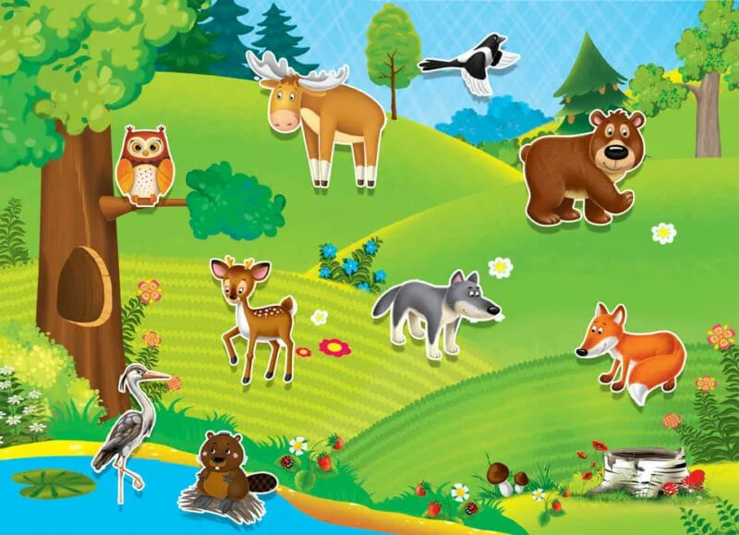
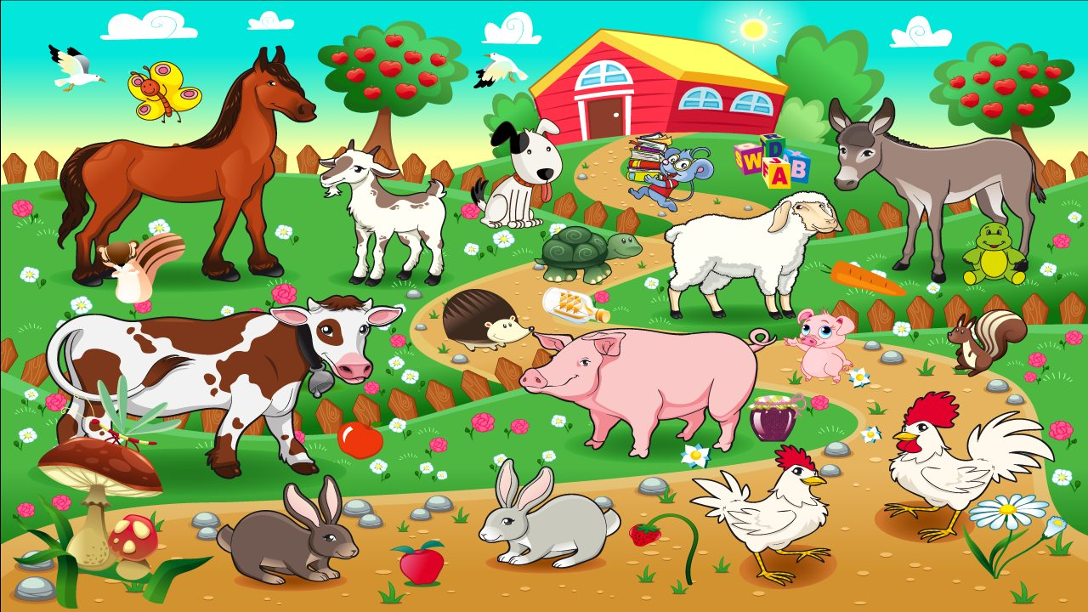
Коллажи:
«Дикие и домашние животные» с (3-4 лет).
(На большом листе ватмана в одном углу изобразите деревенский дом с изгородью, в другом – лес. Дайте детям поднос с большим количеством изображений разных животных. Их задача – наклеить (поселить) домашних животных вблизи дома, а диких – в лесу.
- «Лес» (с 4-5 лет) аналогично предыдущему.
- «Солнечная система» (с 6-7 лет)
(На лист черной бумаги дети приклеивают раскрашенный круг - Солнце. Педагог наносит на лист орбиты планет. Далее дети наклеивают раскрашенные круги – «планеты».

Slide 10
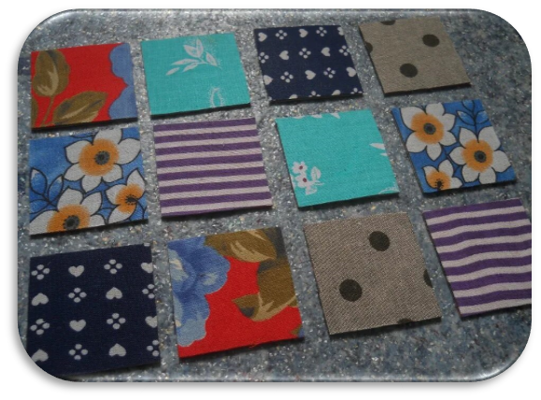
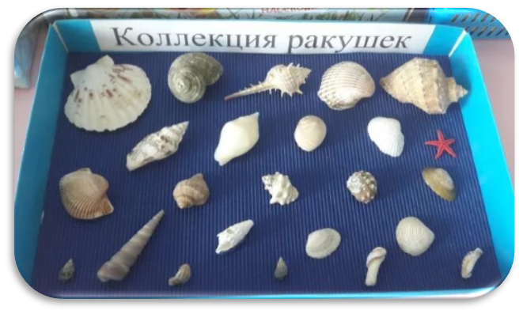
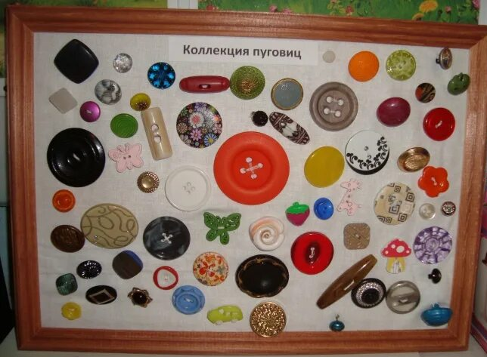
Коллекции:
(с 4-5 лет) – «Ткани», «Бумага», «Пуговицы».
(5-6 лет) – «Удивительные камни»;
(с 6-7 лет) – «История вещей», «Разные материалы: металлы, керамика. пластмассы, древесина и изделия из них.

Slide 11
Познавательные копилки:
«Мы их знаем» (с 6-7 лет)
(Работа с познавательной копилкой о жизни конкретных растений и животных).
Оформление панно «природа Земли», «Взаимосвязи в природе», «Пищевые цепочки» и т.д.

Slide 12
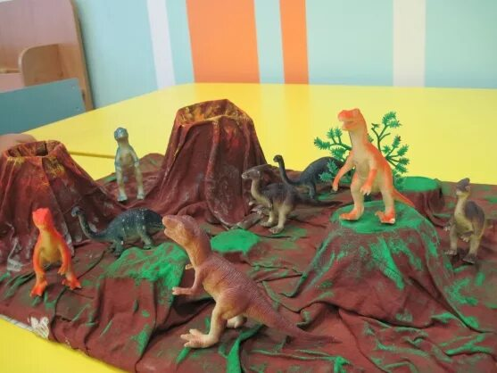
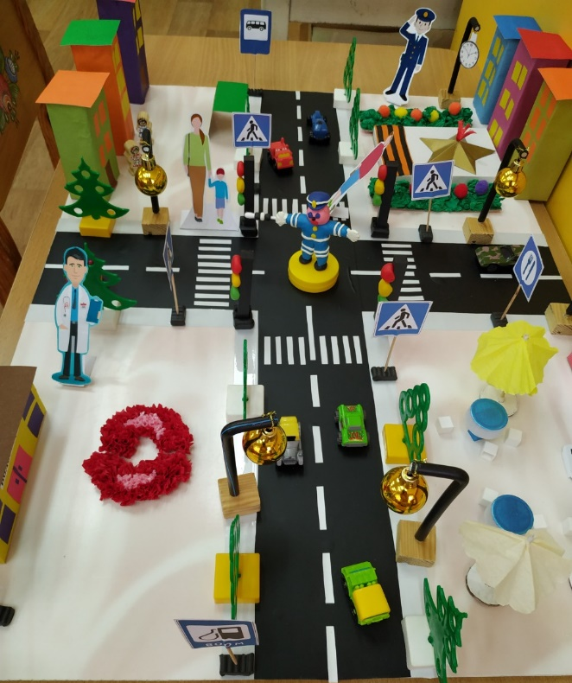
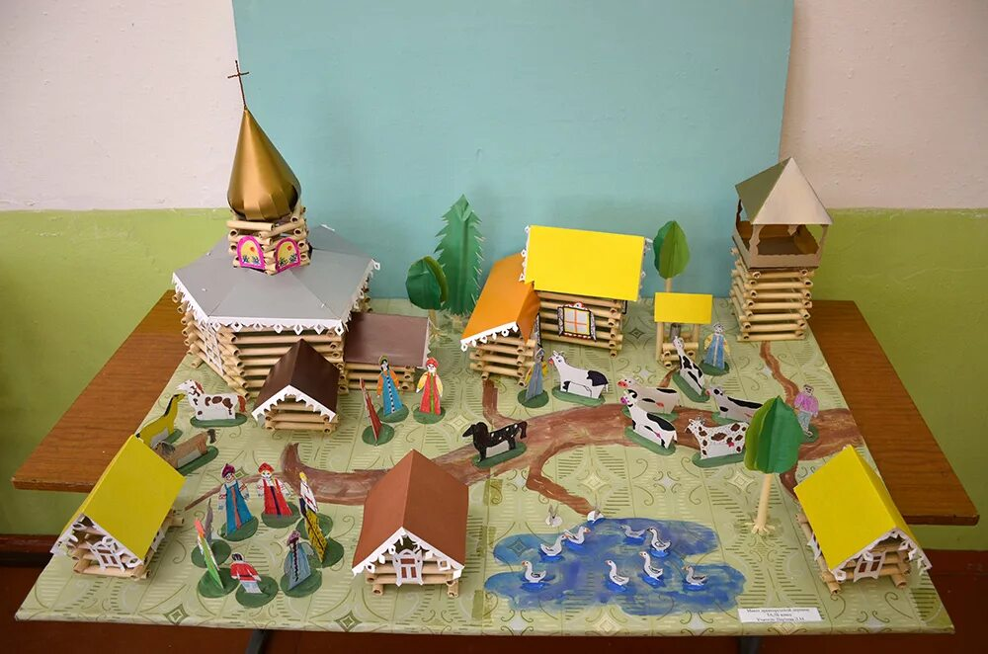
«Макеты»: (с 5-6 лет)
«Улицы по которым мы ходим».
(Макет создается только по желанию детей. Если дети согласны, то начинается совместная работа педагога и детей по созданию макета).
«Уголок Древнего мира» с (5-6 лет).
(После знакомства детей с Древним миром педагоги предлагают им воссоздать уголок Древнего мира: растительность и животных)

Slide 13

Полочка умных книг» (с 5-6 лет)
В старшей группе рекомендовано оборудование места для работы с познавательной литературой. Например: тома из серий «Все обо всем», «Что есть что?». Рекомендовано вести традиционное чтение познавательных книг.
Альбомы, плакаты «Все работы хороши!» (с 4-5 лет), цель которых расширять представления детей о профессиональной деятельности человека, начиная с профессий из ближайшего окружения.
Плакаты или альбомы «Наши славные дела»(с 4-5 лет). Зарисовки с соответствующими записями, фотографии детей за работой и полученного результата. Раз в квартал проводится обсуждение по итогам

Slide 14
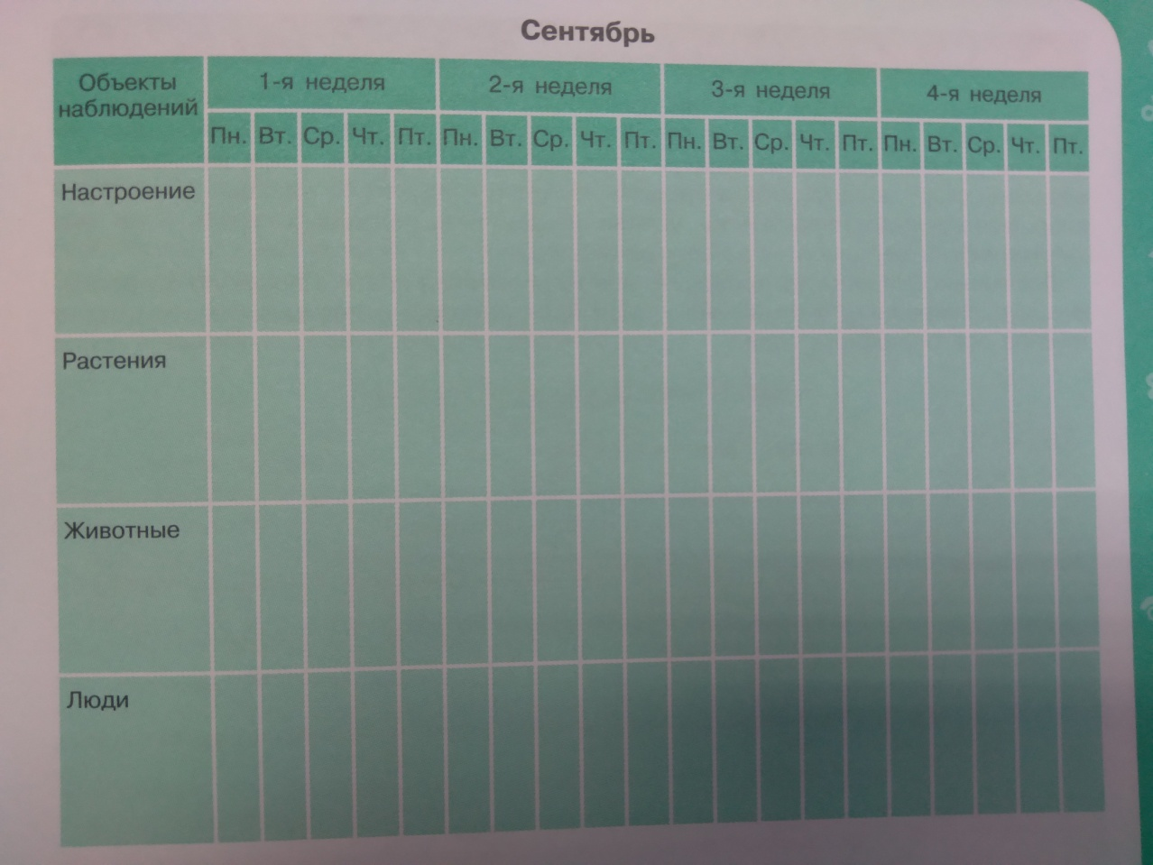
Создание портретов месяца
(Сентября, Октября и т.д.) (5 – 7 лет)
Лист бумаги среднего размера (примерно ½ листа ватмана). Предварительно рассказ о Старике-годовике, у которого было 12 сыновей и дочерей.
На листе отражаются результаты наблюдений детей. Дети заполняют лист рисунками: солнце, тучи, облака, дождь слабый или сильный, ветер, изображение растений в разных состояниях, изображение животных, с которыми можно встретиться в этом месяце, изображение людей в соответствующих одеждах, характерные предметы развлечений и труда для данного периода.

Slide 15
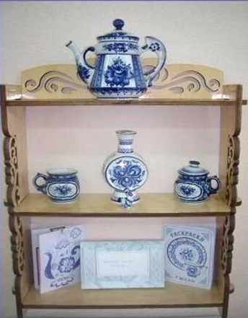
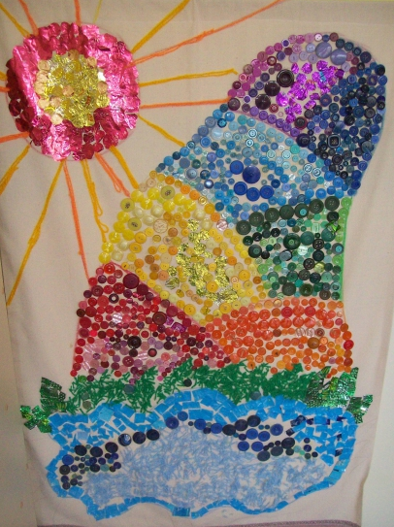
«Полочка красоты»
Полочка располагается в центре изобразительного творчества, на уровне глаз ребенка. Рекомендовано: раз в неделю на «полочке красоты» выставлять предметы и игрушки народно - прикладного искусства, иллюстрации, репродукции картин и т.д.
«Полочка красоты». Для детей 3-4 лет. Рекомендовано:
- «Русская матрешка» (р.н. игрушка);
- «Глиняная дымковская игрушка – барыня»;
- «Иллюстрации с изображением дымковской барышни»;
- Репродукция картины Б.Кустодиева «Утро»;
- букет осенних листьев и др.
«Полочка красоты». Для детей 6-7 лет рекомендуется:
- Организовать выставку изделий декоративно-прикладного искусства, например, Ковровская глиняная игрушка и т.д.
- Выставку дизайнерских вещей;
- Организация серии выставок. (Портрет. Пейзаж. Натюрморт)
- Иллюстрации Ю.Васнецова и Е.Рачева к сказке «Колобок»
- Организация просмотра иллюстративного материала с изображением различных видов архитектурных сооружений.
- Выставка первых весенних цветов золотистых оттенков (Мать-и-мачеха, одуванчик, купальница и др.)
В среднем возрасте рекомендуется создать коллективное панно «Гора самоцветов» (формирование интереса к цвету, желание действовать со множеством цветов и оттенков)

Slide 16
Используемая литература
Радуга. Примерная основная образовательная программа дошкольного образования - Якобсон С.Г., Гризик Т.И., Доронова Т.Н. и др.
Доронова Т.Н.Художественное творчество детей 2–8 лет. Методическое пособие для воспитателей. - М.: Просвещение, 2015.
Соловьёва Е.В. Познавательное развитие детей 2-8 лет: математические представления: метод. Пособие для воспитателей/Е.В.Соловьёва. – М.: Просвещение, 2016. – 174 с.: ил. – (Радуга).
Соловьёва Е.В. Познавательное развитие детей 2-8 лет: математические представления: метод. Пособие для воспитателей/Е.В.Соловьёва. – 2-е изд. - М.: Просвещение, 2018. – 174 с.: ил. – (Радуга).
Гризик Т..И. Речевое развитие детей 3–4 лет в детском саду. метод.пособие для воспитателей/Т.И.Гризик. – 2-е изд. - М.: Просвещение, 2017. – 80с.: ил. – (Радуга). 3
Гризик Т..И. Речевое развитие детей 3–4 лет в детском саду. метод.пособие для воспитателей/Т.И.Гризик. –М.: Просвещение, 2015. – 80с.: ил. – (Радуга).
Гризик Т..И. Речевое развитие детей 4–5 лет в детском саду. метод.пособие для воспитателей/Т.И.Гризик. - М.: Просвещение, 2015. – 168с.: ил. – (Радуга).
Гризик Т..И. Речевое развитие детей 5–6 лет в детском саду. метод.пособие для воспитателей/Т.И.Гризик. - М.: Просвещение, 2015. – 152с.: ил. – (Радуга).
Гризик Т..И. Речевое развитие детей 6–8 лет в детском саду. метод.пособие для воспитателей/Т.И.Гризик. - М.: Просвещение, 2016. – 192с.: ил. – (Радуга)

Slide 17
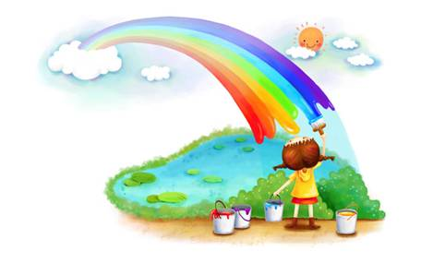
Спасибо
за внимание!

